Slide 1
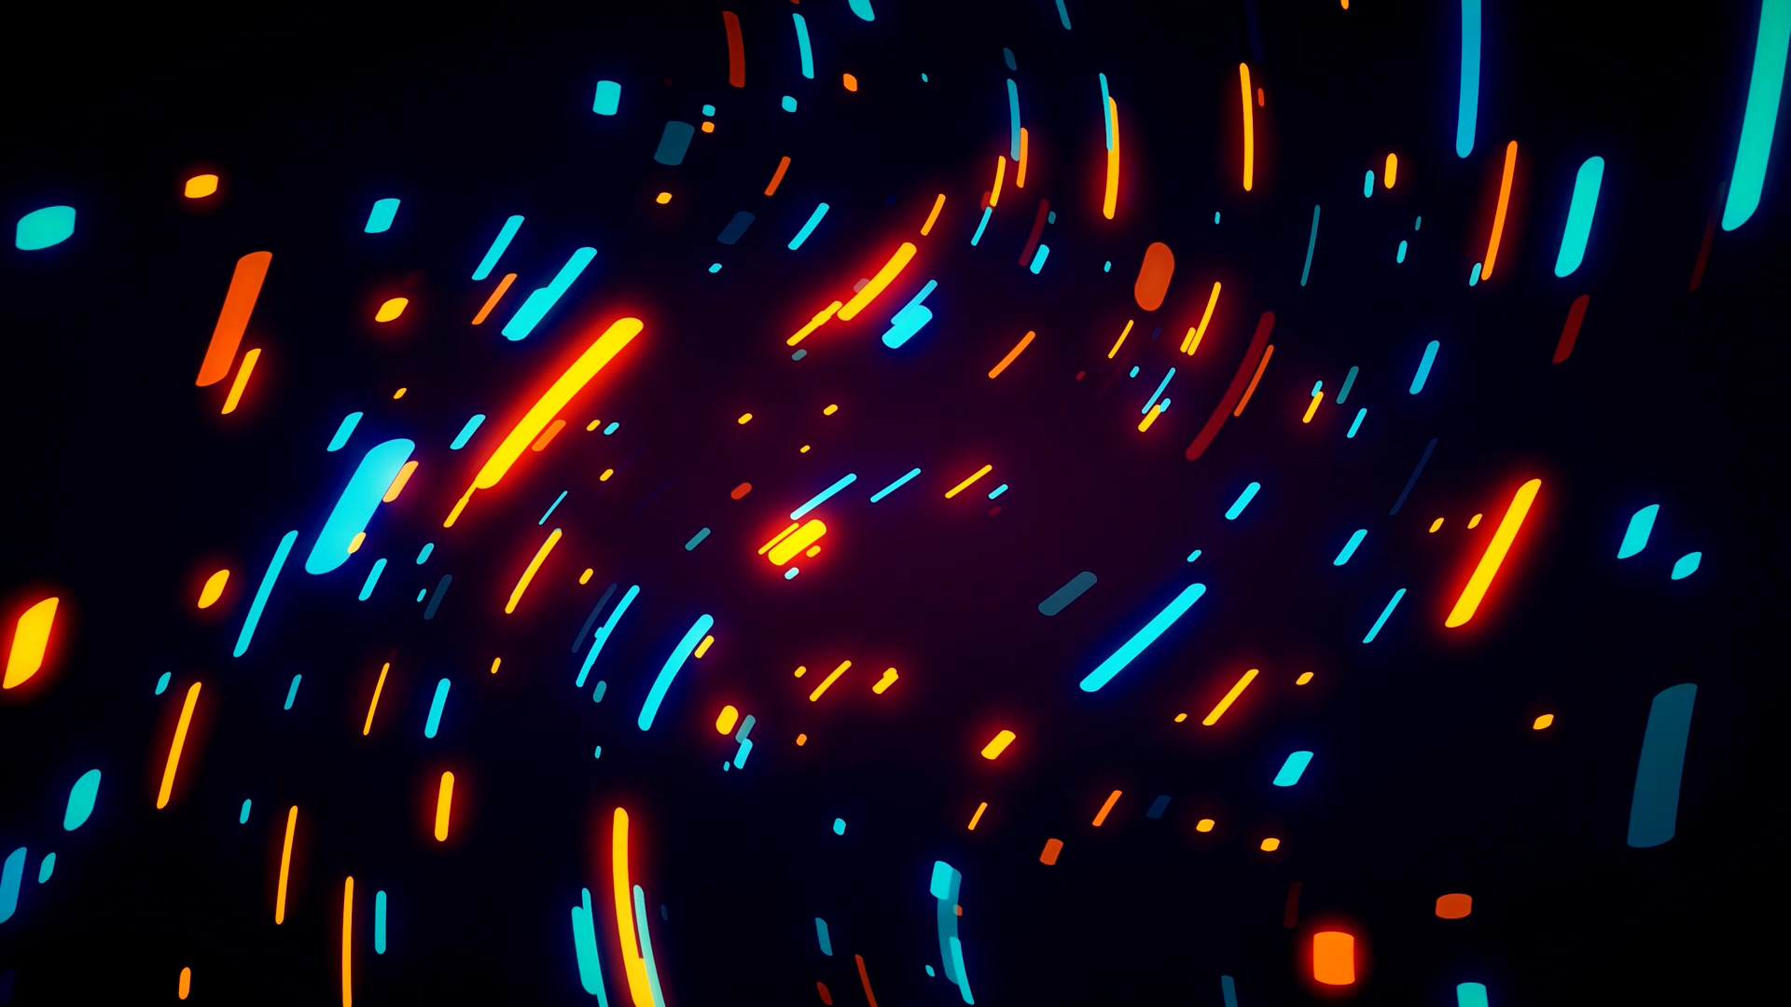
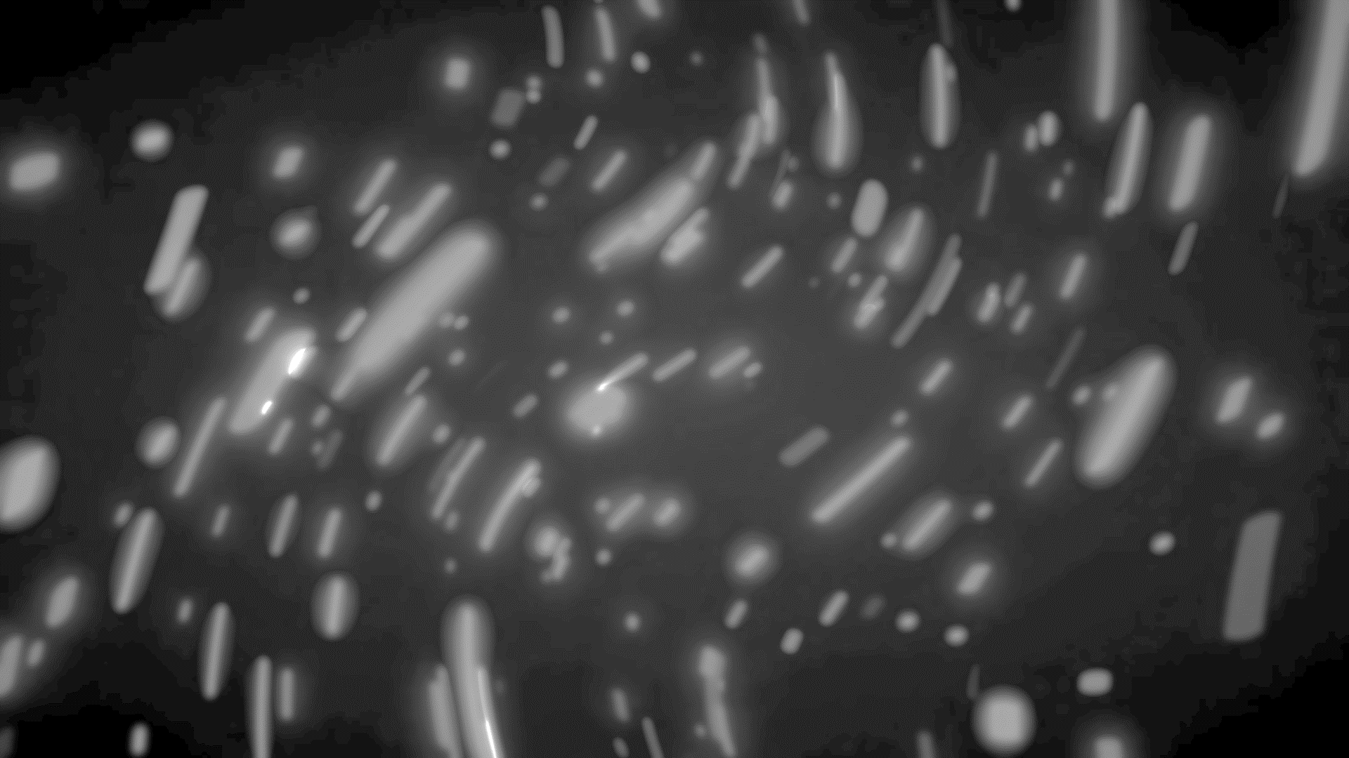
מדידת ספקטרום פליטה והרכב כימי באמצעות ספקטרוסקופיית X-Ray
תאריך: 07.04.2024
מציג: גל גרנות
מנחה: איגור גיטלמן

Slide 2
BERT-Based Email Classifier
Data: 20/08/2024
Gal Granot
Nir Tevet
ECE Deep Learning 046211

Slide 3
תוכן עניינים
נושא | מספרי שקופיות
מבוא תיאורטי | 4-6
מטרות הניסוי והמערכת | 7-9
חלק 1 – מדידת ספקטרות | 10
חלק 2 – כיול ה-MCA | 11-24
חלק 3 – קביעת הרכב מטבע | 25-27
דיון ומסקנות | 28-30

Slide 4
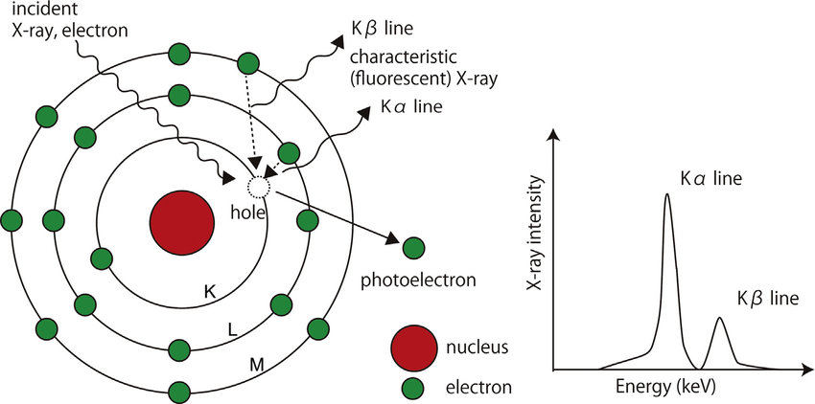
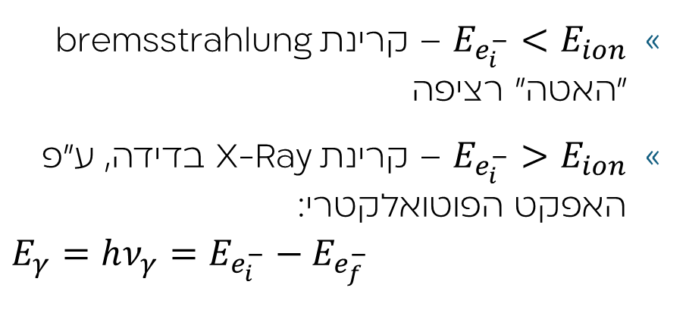
ינון בקרינת אלקטרונים
$E_{e_{i}^{−}}<E_{ion}$ – קרינת bremsstrahlung ״האטה״ רציפה
$E_{e_{i}^{−}}>E_{ion}$ – קרינת X-Ray בדידה, ע״פ האפקט הפוטואלקטרי:
$$E_{γ}=hν_{γ}=E_{e_{i}^{−}}−E_{e_{f}^{−}}$$
Notes:
התהליך:
אלקטרון מבצע אינטראקציה עם האטום
אם אין לו מספיק אנרגיה – קרינה האטה רציפה משוחררת
כשיש לו מספיק אנרגיה, הוא מיינן את האטום ומשחרר אלקטרון
במקרה זה אלקטרון מאורביטל גבוה יותר יורד לקחת את מקומו ומשחרר פוטון באנרגיה מתאימה להפרש בין הרמות

Slide 5
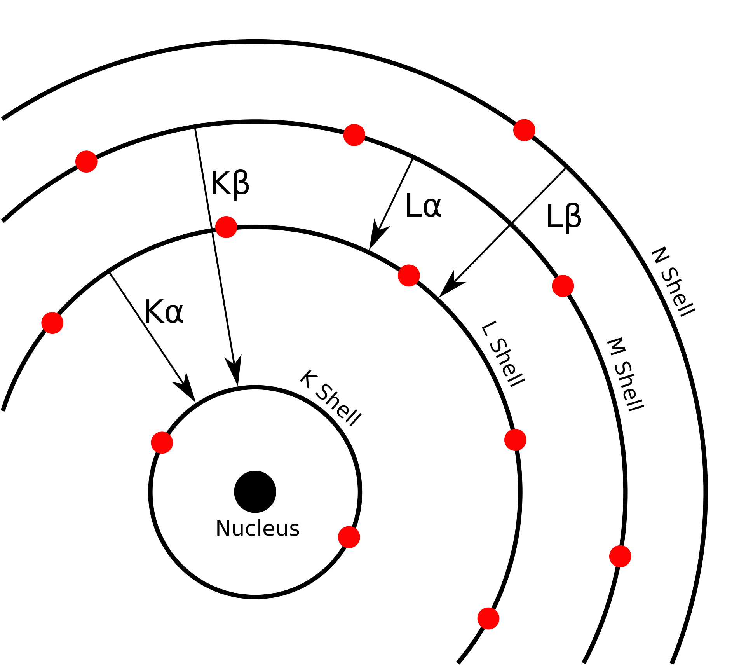
ספקטרום X-Ray
כל קו ספקטרלי מתאים למעבר מאורביטל גבוה לנמוך
אופייני לחומר הנחקר בלבד ולא לקרינה
Notes:
כל מעבר מתאים לירידה מאורביטל גבוה לנמוך. אין משמעות לקרינה שגרמה לינון אלא רק להפרשים בין הרמות ולכן זו קרינה שאופיינית לאטום

Slide 6
פלורסנסציית קרינת X-Ray (XRF)
שימוש בקרינת פוטונים במקום אלקטרונים
ללא האטה – קבלת ספקטרום בדיד בלבד
Notes:
כשמשתמשים בפוטונים אין קרינת האטה ולכן מקבלים רק את הספקטרום הבדיד

Slide 7
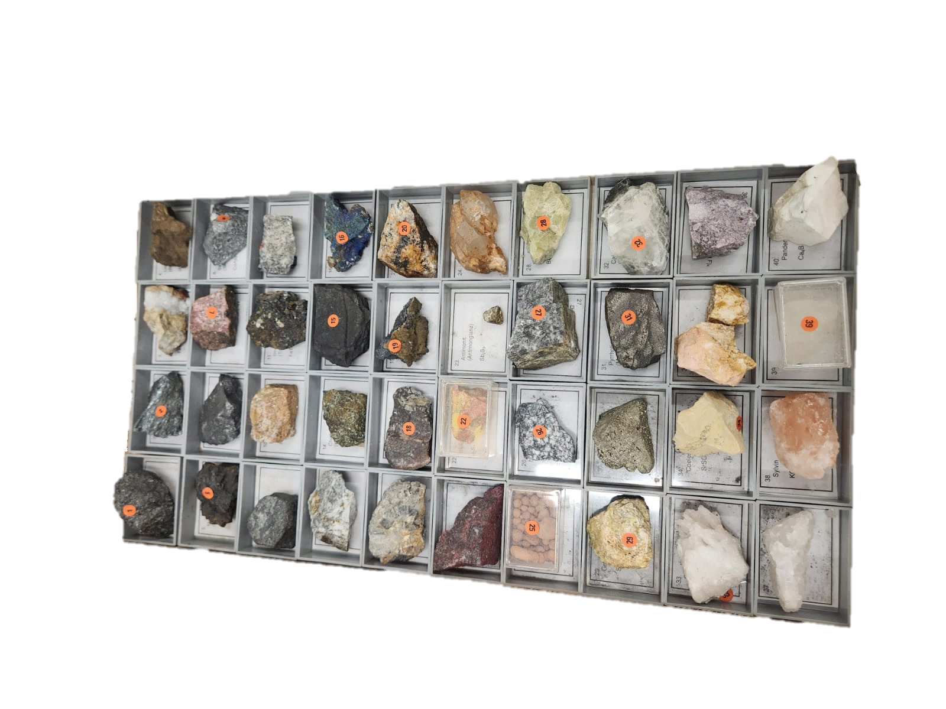
מטרות הניסוי
מדידת ספקטרום ה-X-Ray האופייני של Mo, Cu, Pb, Zn, Fe, Ni
קביעת ההרכב הכימי של מטבע

Slide 8
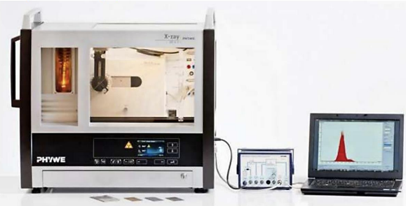
מערכת הניסוי
משמאל לימין – יחידת X-Ray, מודד אנרגיה ויחידת Multi Channel Analyzer
Notes:
המולטי-צ'אנל אנלייזר מקבל פולסים של מתח הפרופורציונליים לאנרגיה. הערוץ בו כל מתח נקלט הוא פונקציה לינארית של האנרגיה הנקלטת בפולס, והמקלט בונה היסטוגרמה של כמות הפולסים המתקבלים בכל ערוץ – כך נוכל לזהות את המקסימות על גבי הרעש

Slide 9
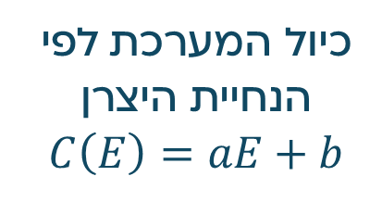
שלבי הניסוי
03
02
01
השוואת קווי הפליטה למקור ידוע על מנת לקבוע את ההרכב הכימי של המטבע
מדידת ספקטרום X-Ray אופייני עבור החומרים השונים
כיול המערכת לפי הנחיית היצרן $$C\left(E\right)=aE+b$$

Slide 10
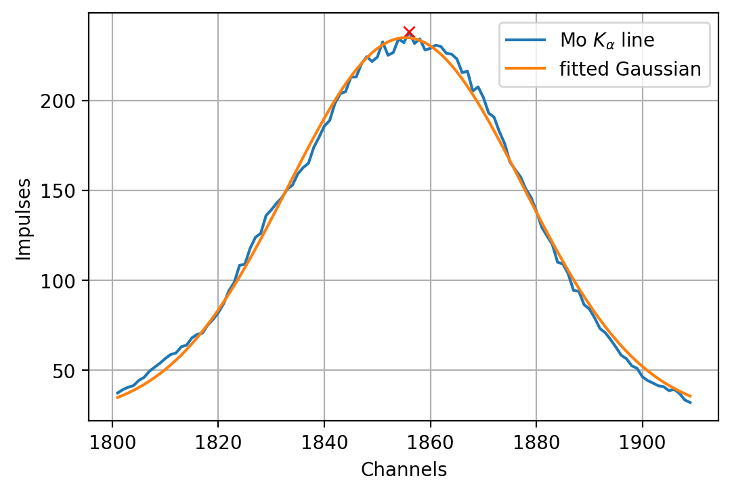
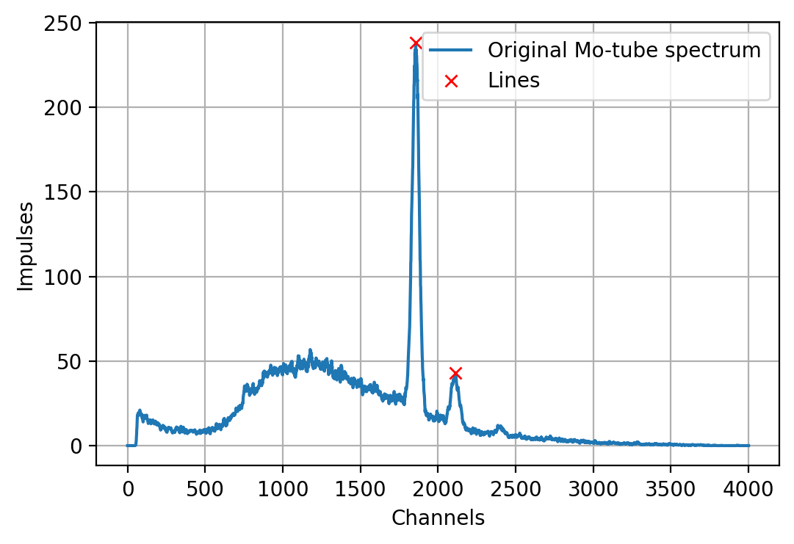
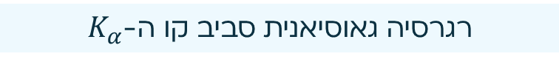
חלק 1 – ספקטרום X-Ray של Mo
רגרסיה גאוסיאנית סביב קו ה-$K_{α}$
ספקטרום X-Ray אופייני של Mo

Slide 11
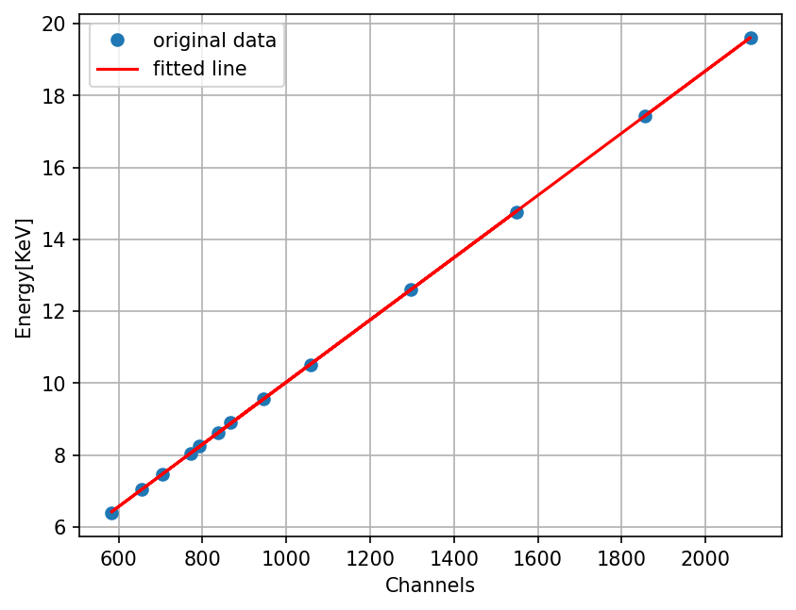
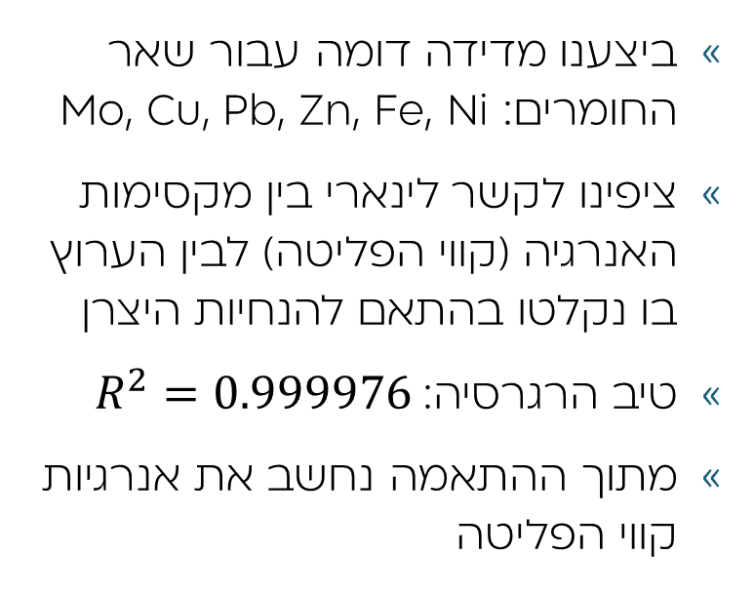
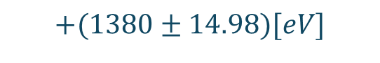
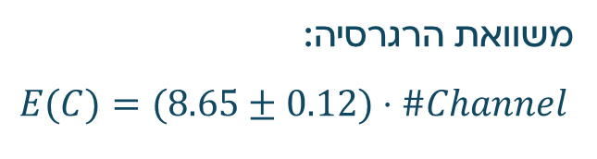
חלק 2 – כיול מכשיר המדידה
ביצענו מדידה דומה עבור שאר החומרים: Mo, Cu, Pb, Zn, Fe, Ni
ציפינו לקשר לינארי בין מקסימות האנרגיה (קווי הפליטה) לבין הערוץ בו נקלטו בהתאם להנחיות היצרן
טיב הרגרסיה: $R^{2}=0.999976$
מתוך ההתאמה נחשב את אנרגיות קווי הפליטה
משוואת הרגרסיה:
$$E(C)=(8.65±0.12)⋅\#Channel$$
קווי הפליטה כתלות בערוץ בו נקלטו עם עקום רגרסיה
$$+(1380±14.98)[eV]$$

Slide 12

ספקטרום X-Ray של Mo
$$17.42±0.34KeV$$
רגרסיה גאוסיאנית סביב קו ה-$K_{α}$
ספקטרום X-Ray אופייני של Mo

Slide 13
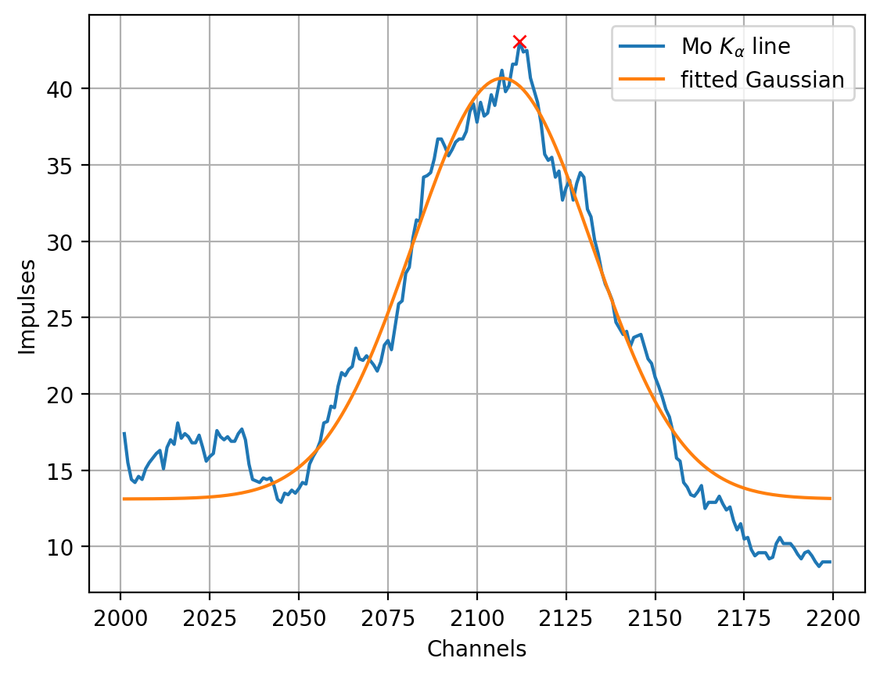
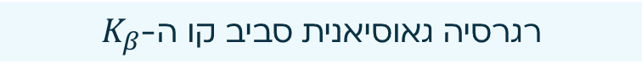

ספקטרום X-Ray של Mo
$$19.60±0.38KeV$$
רגרסיה גאוסיאנית סביב קו ה-$K_{β}$
ספקטרום X-Ray אופייני של Mo

Slide 14
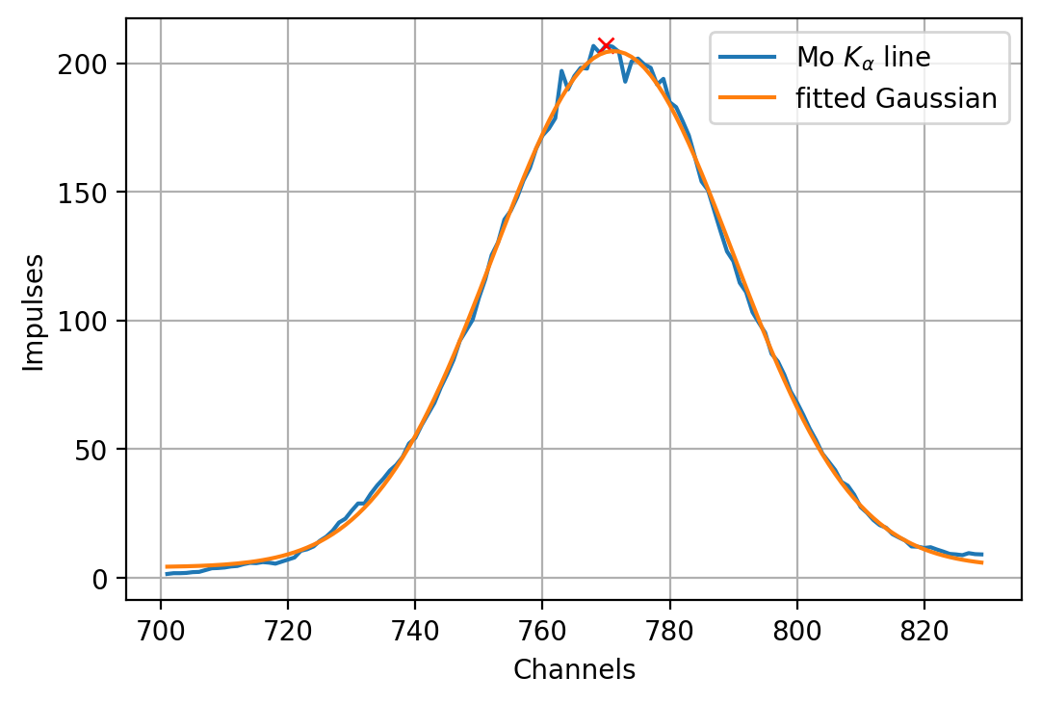
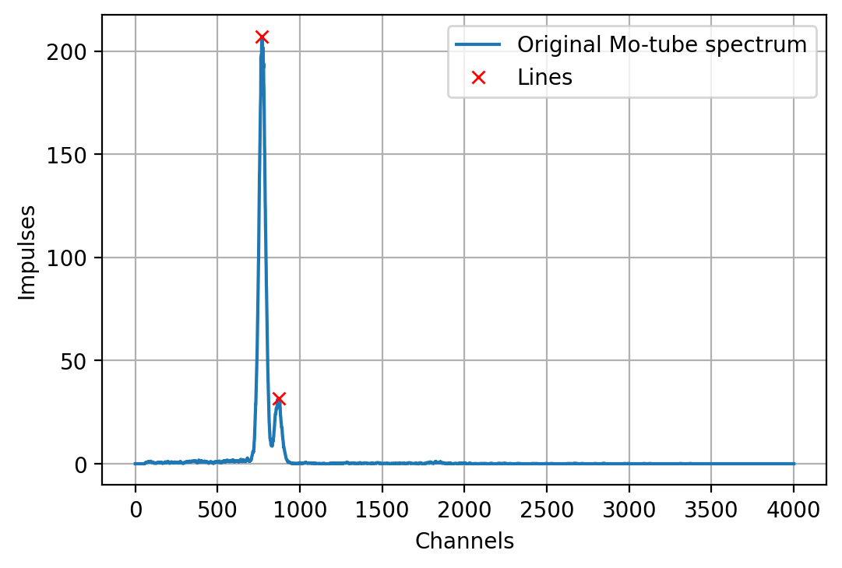

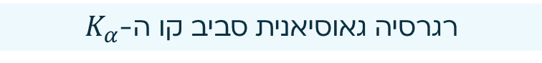
ספקטרום X-Ray של Cu
$$8.05±0.43KeV$$
Cu
Cu
רגרסיה גאוסיאנית סביב קו ה-$K_{α}$
ספקטרום X-Ray אופייני של Cu

Slide 15
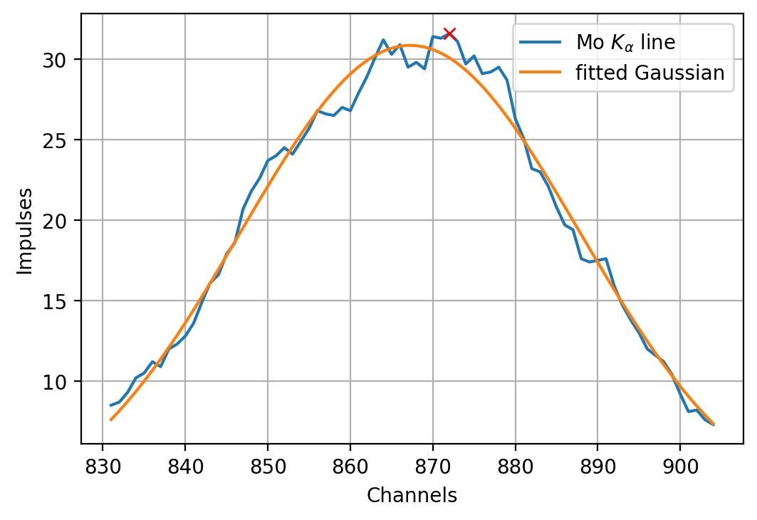
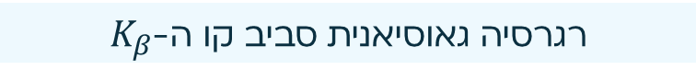

ספקטרום X-Ray של Cu
$$8.88±0.47KeV$$
Cu
β
Cu
רגרסיה גאוסיאנית סביב קו ה-$K_{β}$
ספקטרום X-Ray אופייני של Cu

Slide 16
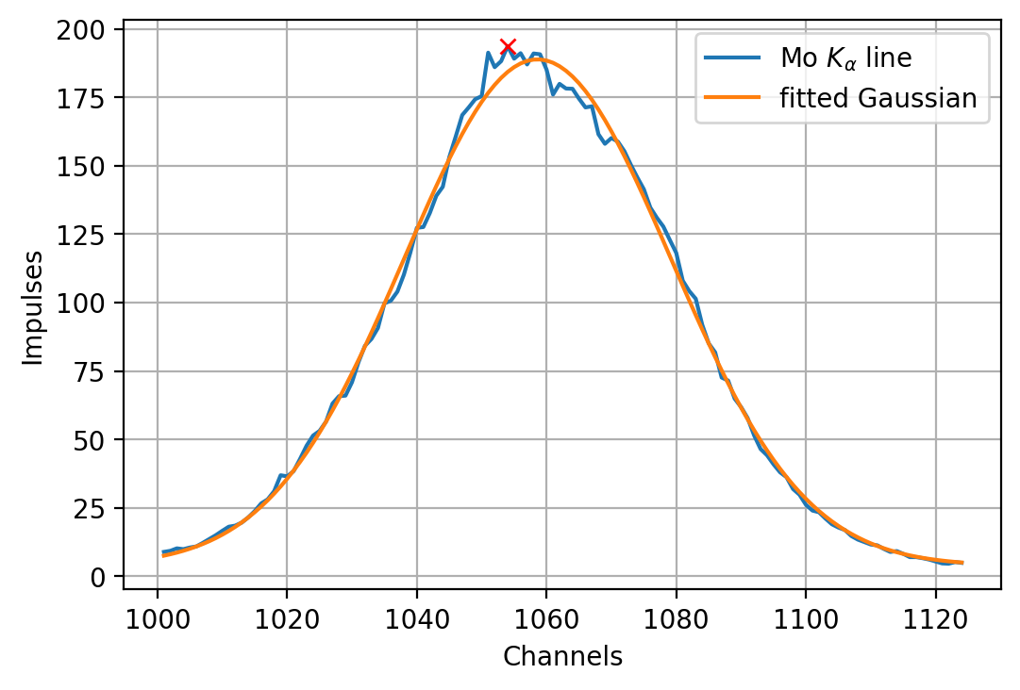
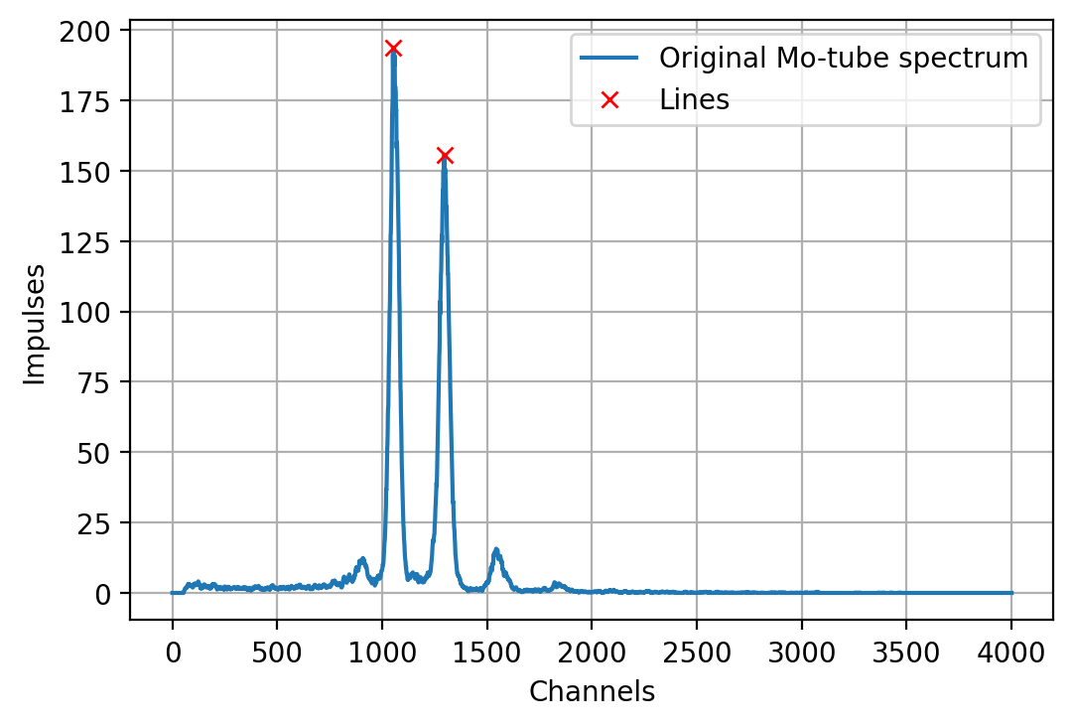

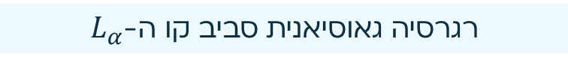
ספקטרום X-Ray של Pb
$$10.53±0.67KeV$$
Pb
Pb
רגרסיה גאוסיאנית סביב קו ה-$L_{α}$
ספקטרום X-Ray אופייני של Pb

Slide 17
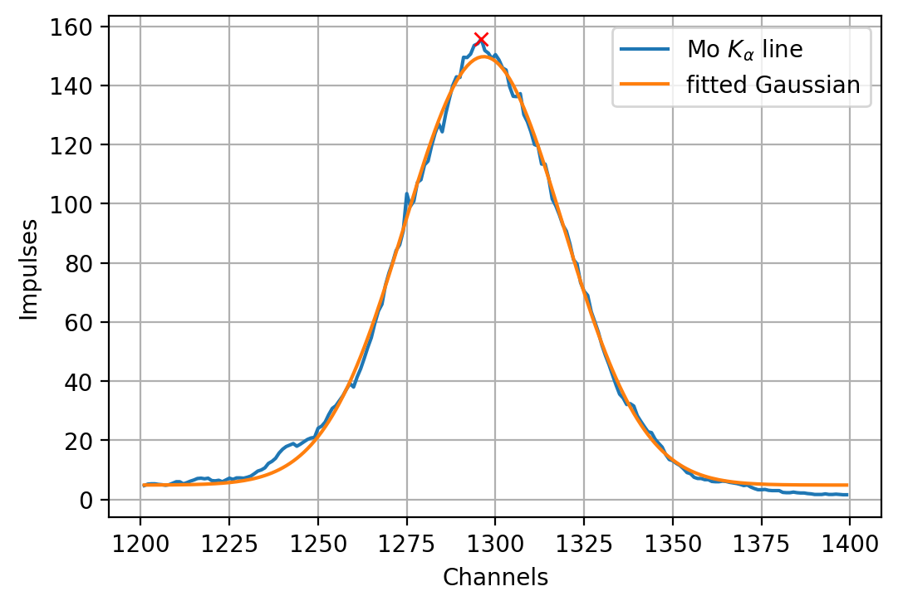
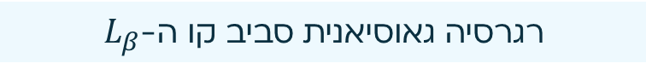

ספקטרום X-Ray של Pb
$$12.59±0.68KeV$$
Pb
β
Pb
רגרסיה גאוסיאנית סביב קו ה-$L_{β}$
ספקטרום X-Ray אופייני של Pb

Slide 18
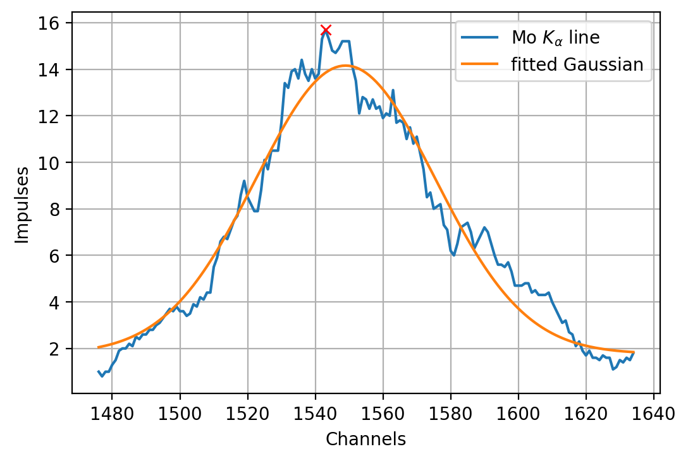
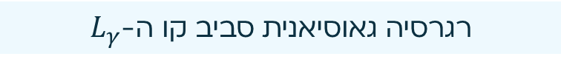

ספקטרום X-Ray של Pb
$$14.77±0.75KeV$$
Pb
Pb
רגרסיה גאוסיאנית סביב קו ה-$L_{γ}$
ספקטרום X-Ray אופייני של Pb

Slide 19
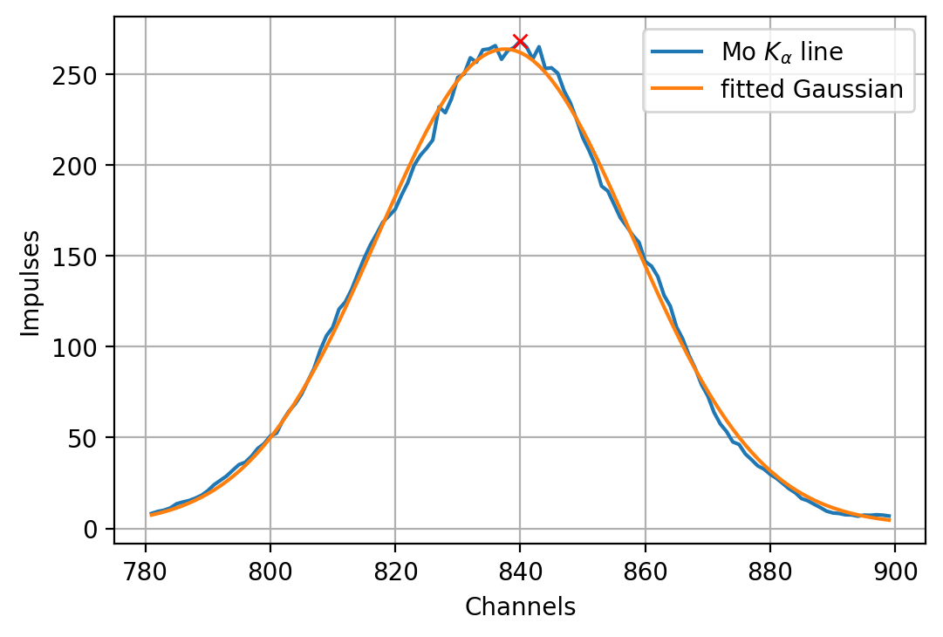
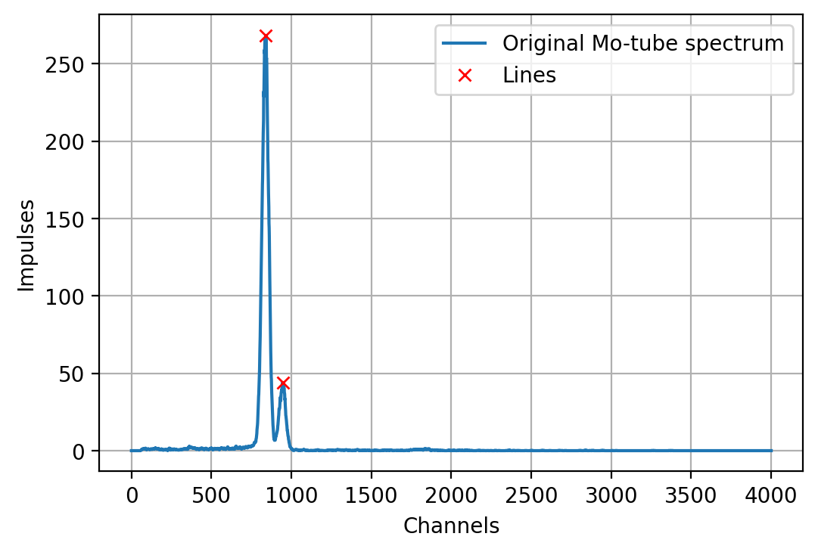

ספקטרום X-Ray של Zn
$$8.62±0.34KeV$$
Zn
Zn
רגרסיה גאוסיאנית סביב קו ה-$K_{α}$
ספקטרום X-Ray אופייני של Zn

Slide 20
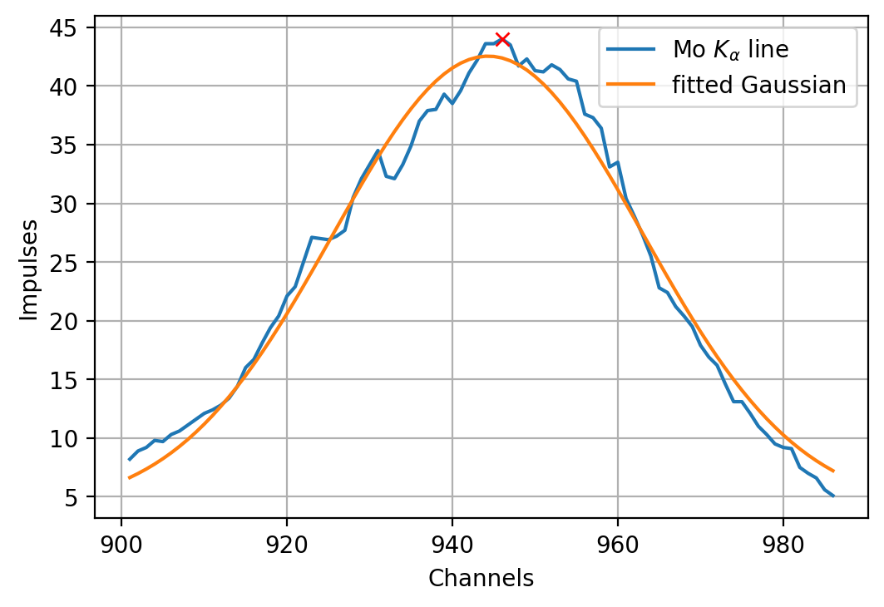
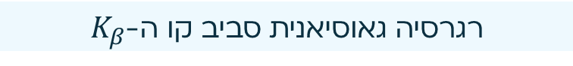

ספקטרום X-Ray של Zn
$$9.54±0.41KeV$$
Zn
β
Zn
רגרסיה גאוסיאנית סביב קו ה-$K_{β}$
ספקטרום X-Ray אופייני של Zn

Slide 21
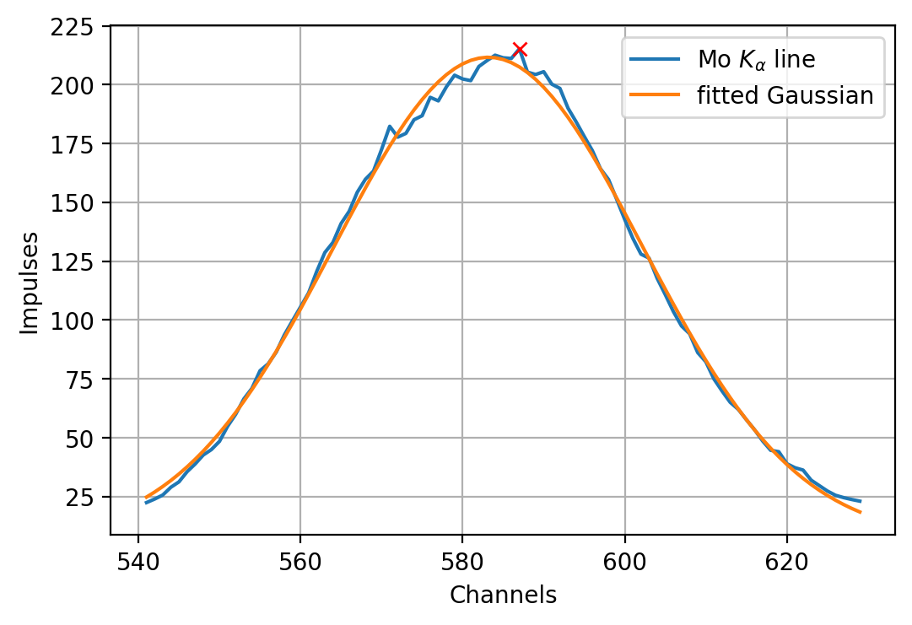
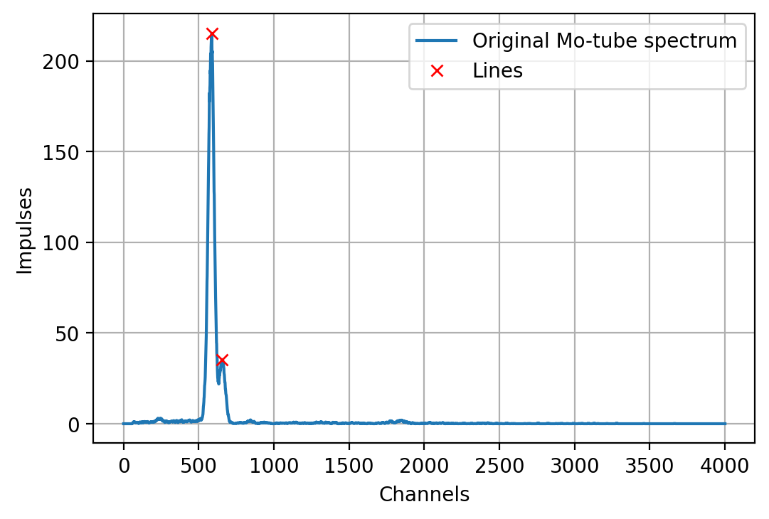

ספקטרום X-Ray של Fe
$$6.42±0.21KeV$$
Fe
Fe
רגרסיה גאוסיאנית סביב קו ה-$K_{α}$
ספקטרום X-Ray אופייני של Fe

Slide 22
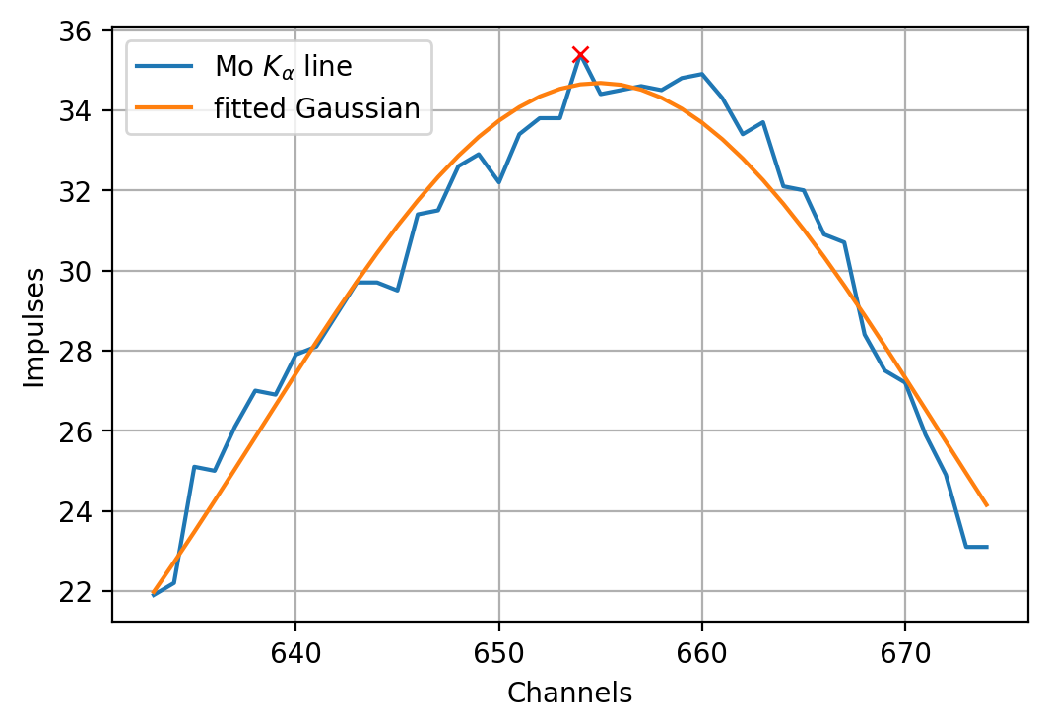

ספקטרום X-Ray של Fe
$$7.04±0.62eV$$
Fe
β
Fe
רגרסיה גאוסיאנית סביב קו ה-$K_{β}$
ספקטרום X-Ray אופייני של Fe

Slide 23
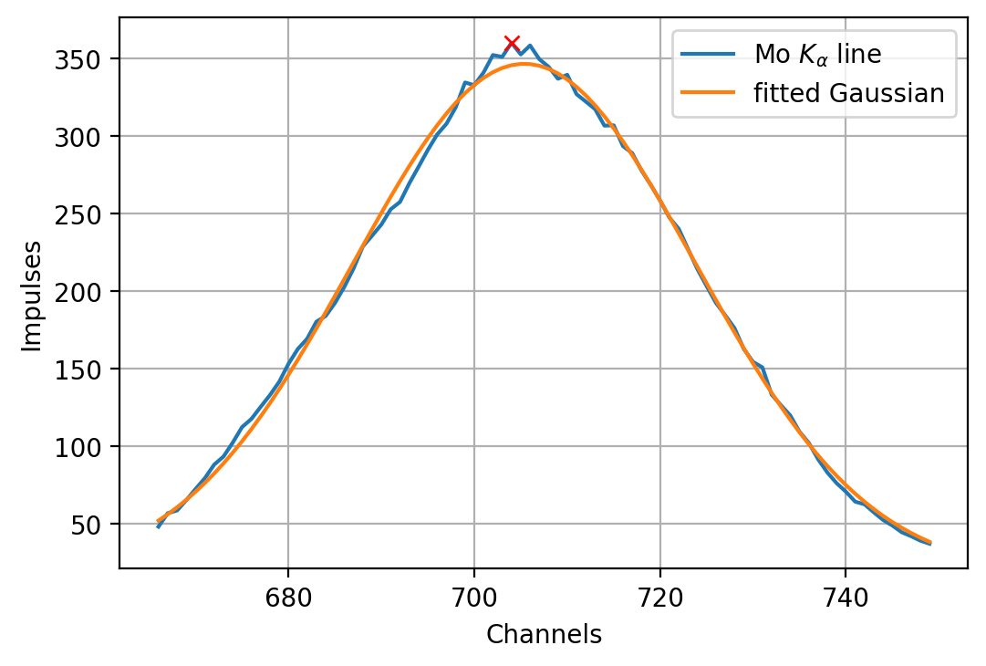
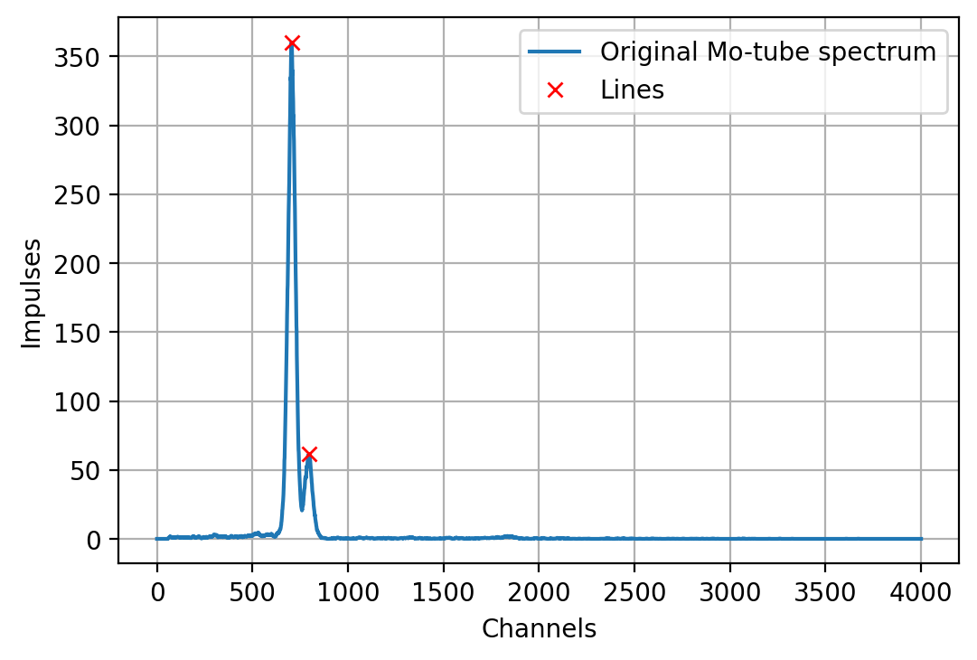

ספקטרום X-Ray של Ni
$$7.48±0.24KeV$$
Ni
Ni
רגרסיה גאוסיאנית סביב קו ה-$K_{α}$
ספקטרום X-Ray אופייני של Ni

Slide 24
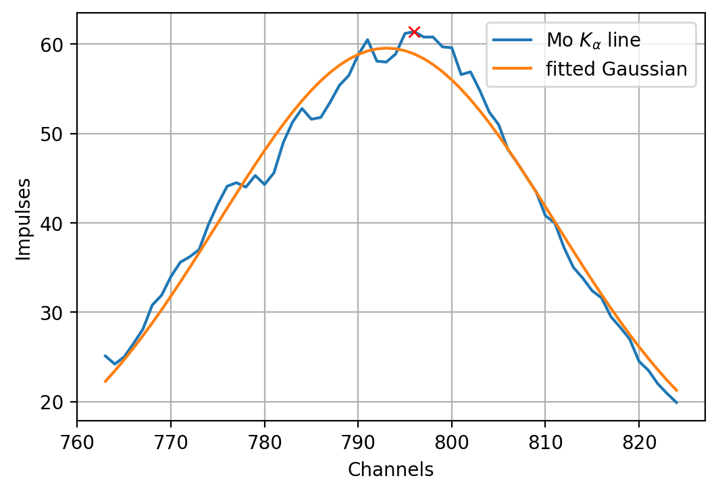

ספקטרום X-Ray של Ni
$$8.24±0.32KeV$$
Ni
β
Ni
רגרסיה גאוסיאנית סביב קו ה-$K_{β}$
ספקטרום X-Ray אופייני של Ni

Slide 25
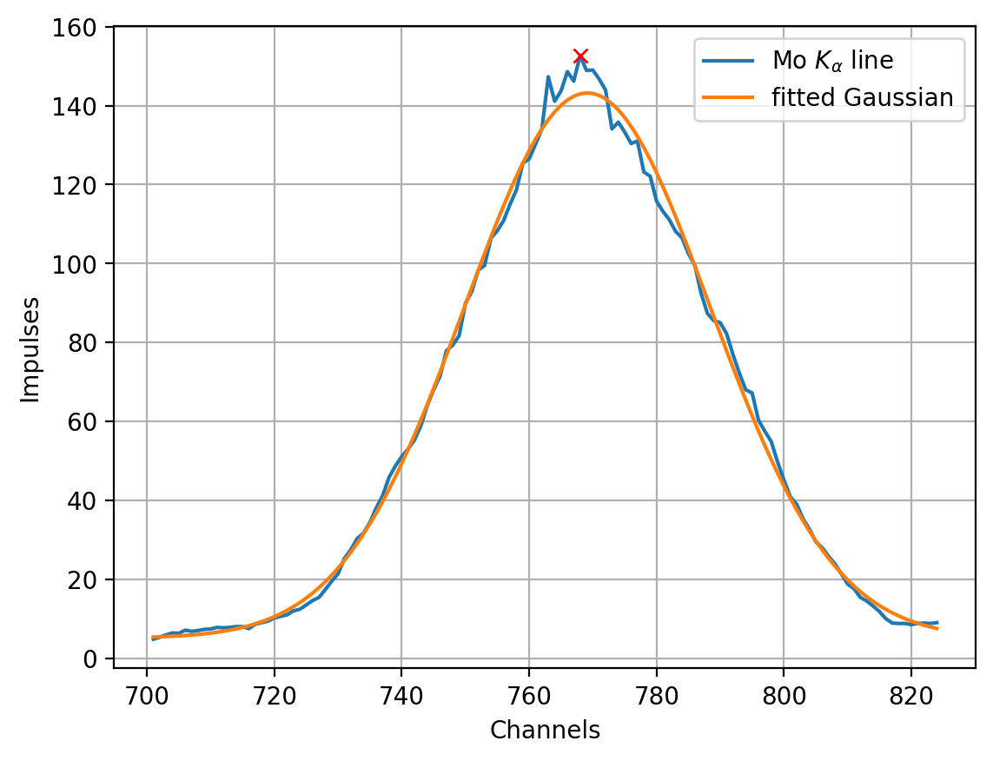
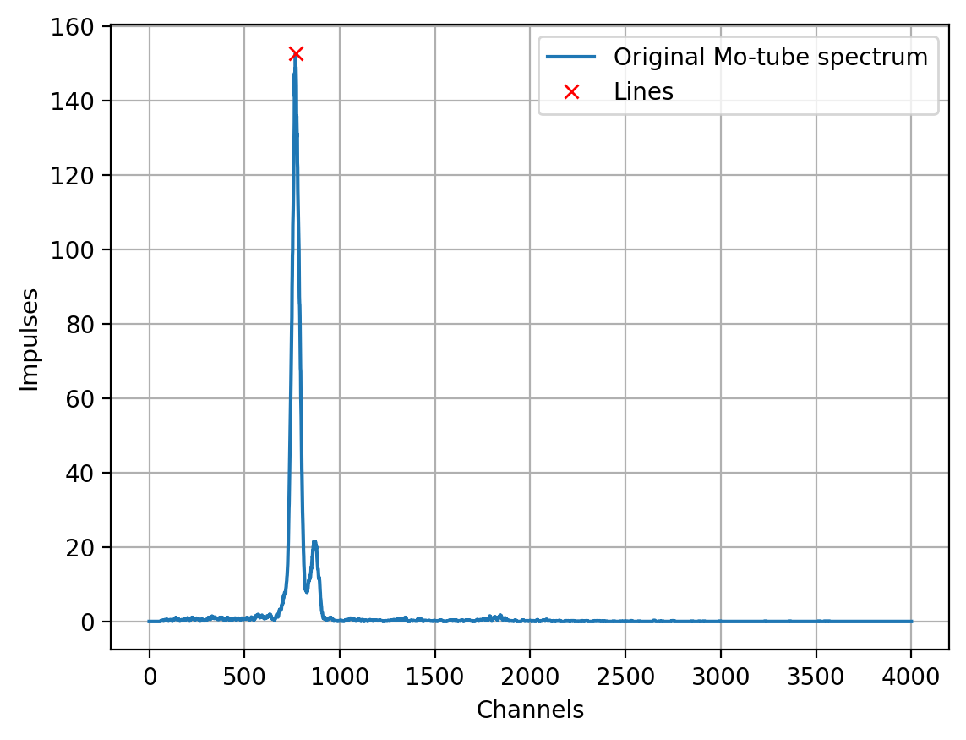

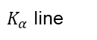
חלק 3 – ספקטרום מטבע
$$8.02±0.54KeV$$
$K_{α}$ line
רגרסיה גאוסיאנית סביב קו ה-$K_{α}$
ספקטרום X-Ray אופייני של מטבע
Notes:
נופל בטווח המתאים ל-cu

Slide 26
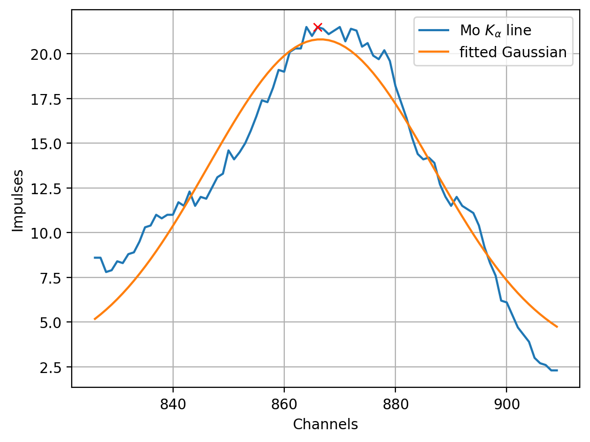

חלק 3 – ספקטרום מטבע
$$8.87±0.62KeV$$
$K_{α}$ line
רגרסיה גאוסיאנית סביב קו ה-$K_{β}$
ספקטרום X-Ray אופייני של מטבע

Slide 27
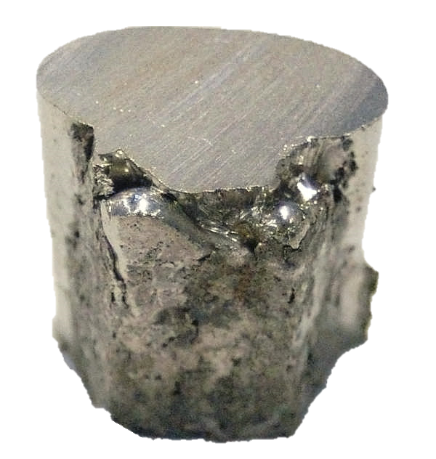
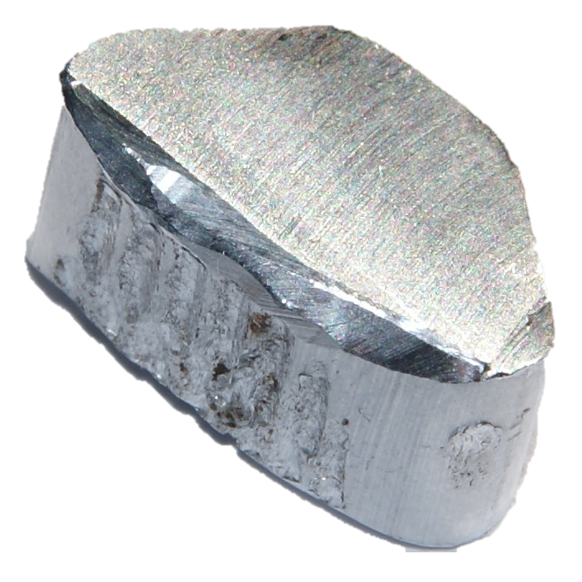
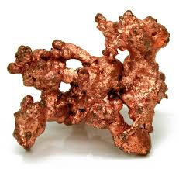
ספקטרום של מטבע – לפי בנק ישראל
2% Ni
6% Al
92% Cu
Notes:
במדידה שלנו היחס בין העוצמות המתקבלות בנחושת ואלומיניום היה 1/150

Slide 28
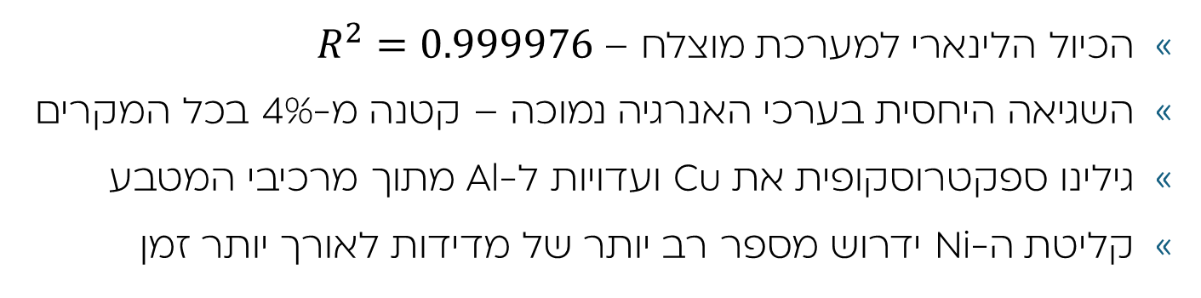
דיון בתוצאות
הכיול הלינארי למערכת מוצלח – $R^{2}=0.999976$
השגיאה היחסית בערכי האנרגיה נמוכה – קטנה מ-4% בכל המקרים
גילינו ספקטרוסקופית את Cu ועדויות ל-Al מתוך מרכיבי המטבע
קליטת ה-Ni ידרוש מספר רב יותר של מדידות לאורך יותר זמן

Slide 29
מסקנות
התאמה טובה בין התאוריה והתוצאות הידועות לתוצאות הניסוי
דיוק השיטה הספקטרוסקופית במדידה של יסודות
ניסויי המשך ארוכים יותר עם מספר מדידות גדול יותר
השגה של מטרות הניסוי

Slide 30
שאלות?

Slide 31
מקורות
[1] תדריך ניסוי X-Ray, הפקולטה לפיזיקה, הטכניון
[2] X-Ray Data Booklet, Lawrence Berkley National Laboratory
[3] אתר בנק ישראל, מחלקת שטרות ומעות

Slide 32
תודה רבה

Slide 33
דוגמה לשקופית בולטים
בניסוי זה קיבלנו התאמה לינארית בין הערוץ ובין האנרגיה של הפוטון הנפלט מכל חומר.
ההתאמה התקבלה בצורה טובה מאוד, עם טיב של R 2 = 0.999976.
ניתן לראות כי לאחר הכיול ניתן היה לבצע מדידות ספקטרוסקופיות של חומרים נוספים.
גורם מרכזי לשגיאה אפשרית הוא רזולוציית המדידה.

Slide 34


Slide 35
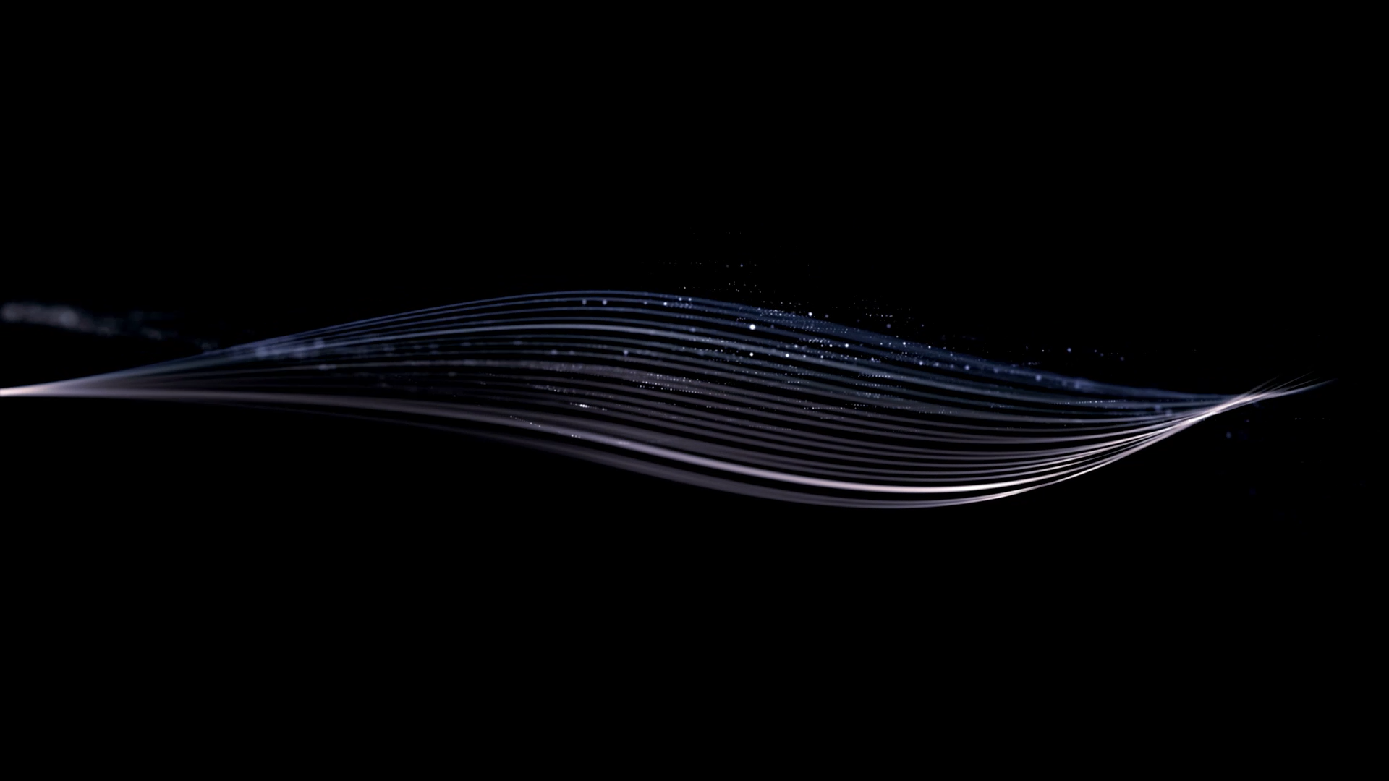
סמינר X-Ray
מעבדה לפיזיקה 4מח' 114037
מספר קבוצה: 12
מדריך: איגור גיטלמן
מגיש: גל גרנות, ת.ז. 315681593

